Slide 1

TC 3033B Implementación de redes de área amplia
DHCP y DNS
Tecnológico de Monterrey, Campus Querétaro

Slide 2

Objetivo de esta sesión
Estudiar e implementar los servicios DHCP y DNS en los ruteadores CISCO.

Slide 3
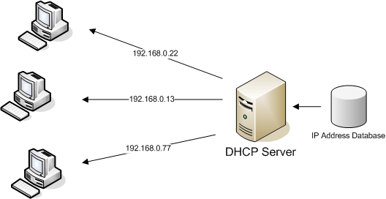
Direccionamiento IP
Existen direcciones:
IP dinámicas
IP fijas
DHCP (Dynamic Host Configuration Protocol)
Protocolo que sirve para asignar una dirección IP dinámica a dispositivos en una red.
Con un direccionamiento dinámico, un dispositivo puede obtener diferentes direcciones IP cada vez que se conecta a la red.

Slide 4
Configuración de un DHCP
Definir un pool de direcciones dinámicas que serán asignadas cuando sean solicitadas.
ip dhcp pool NombrePool
network dirIP_inicial Máscara de subred
Agregar configuración importante al DHCP
dns-server dirIP-Server
default-router dirIP
lease días horas minutos
Ejemplo: lease 0 0 20

Slide 5
¿Cuándo excluir direcciones del pool DHCP?
Cuando tengamos en una LAN equipos terminales a los que se requiere asignar una dirección IP estática como: servidores, impresoras, cámaras web, dispositivos IoT, etc. es importante excluir esas direcciones del pool para evitar duplicidad de direcciones.
También es importante excluir la dirección IP de la puerta de enlace predeterminada o gateway.
Comando a utilizar:
Ip dhcp excluded-address Dir_IP_Inicial Dir_IP_Final

Slide 6
¿Cómo instalar un DHCP cuando tenemos VLANs?
No existe variación de los comandos, pues la especificación de la IP del default-router se asocia automáticamente con la VLAN correspondiente.
Ejemplo:
ip dhcp pool PoolG0/0.10
network 192.168.0.0 255.255.255.0
dns-server 192.200.20.1
default-router 192.168.0.254

Slide 7
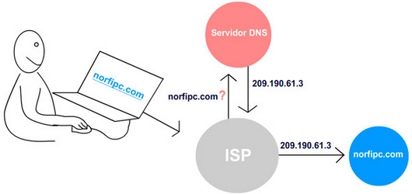
Domain Name System (DNS)
DNS (Domain Name System)
Protocolo de Internet que traduce nombres de dominio a sus direcciones IP.
Cada que usas un nombre de dominio, el servicio DNS traduce el nombre a su correspondiente dirección IP. Por ejemplo el nombre de dominio www.example.com se podría traducir a 198.105.232.4

